Slide 1


投篮问题
问题提出
在激烈的篮球比赛中，提高投篮命中率对于获胜无疑起着决定作用，而出手角度和出手速度是决定投篮能否命中的两个关键性因素。这里讨论比赛中最简单、但对于胜负也常常是很重要的一种投篮方式---_--罚球
我们建立数学模型研究以下数学问题:
1)先不考虑篮球和篮框大小，讨论球心命中框心的条件。对不同的出手高度h和出手速度v，确定出手角度Q和篮框的入射角度β
2)考虑篮球和篮框的大小，讨论球心命中框心且球入框的条件。检查.上面得到的出手角度a和篮框的入射角度β是否符合这个条件;
3)为了使球入框，球心不一定要命中框心，可以偏前或偏后(这里暂不考虑偏左或偏右)。讨论保证球入框的条件下，出手角度允许的最大偏差，和出手速度允许的最大偏差。

Slide 2
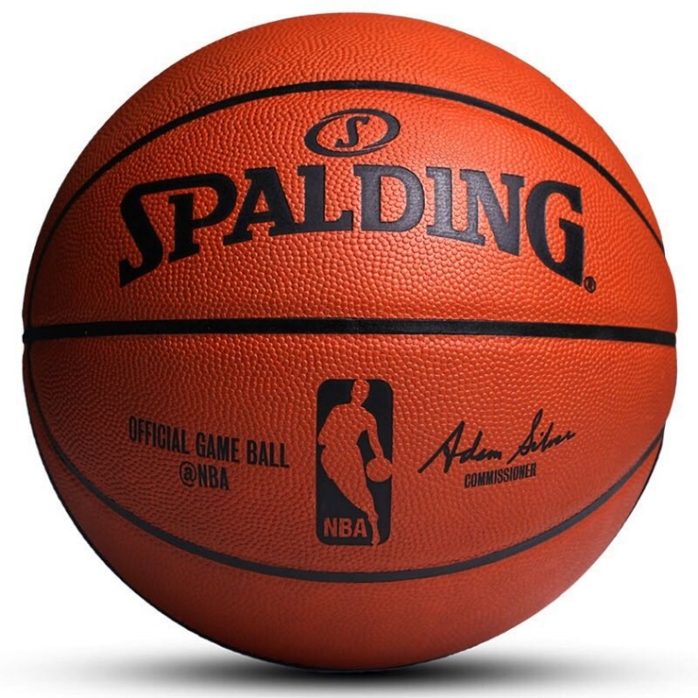
1、假设球出手后不考虑自身的旋转 2、不考虑篮球碰篮板或篮框入框 3、不考虑空气阻力对篮球的影响时
模型假设

Slide 3
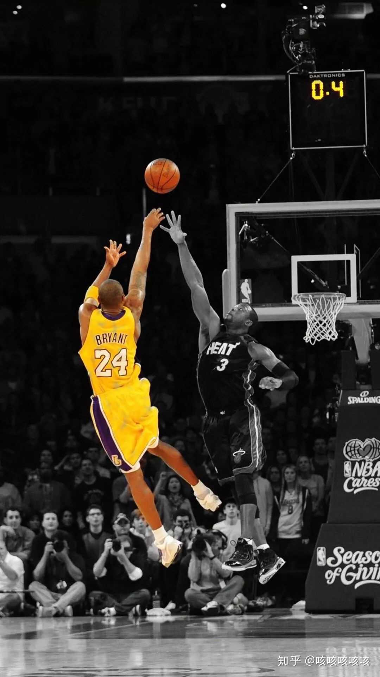
符号设定
d 篮球直径 D 篮框直径 L 罚球点和篮框中心的水平距离 H 篮框中心的高度 h 篮球运动员的出手高度 v 篮球运动员投篮出手速度 按照标准尺寸，L=4.6m， H=3.05m， d=24.6cm， D=45cm.

Slide 4
问题的分析与模型的建立
1、问题1)的分析与模型的建立:
不考虑篮球和篮框的大小的简单情况，相当于将球视为质点(球心)的斜抛运动。将坐标原点定在 球心P，列出x(水平)方向和y (竖直)方向的运动方程，就可以得到球心的运动轨迹，于是球心命中框.心的条件可以表示为出手角度与出手速度、出手高度之间的关系，以及篮框的入射角度与出手角度，由此可对不同的出手速度，出手高度，计算出手角度和入射角度。

Slide 5
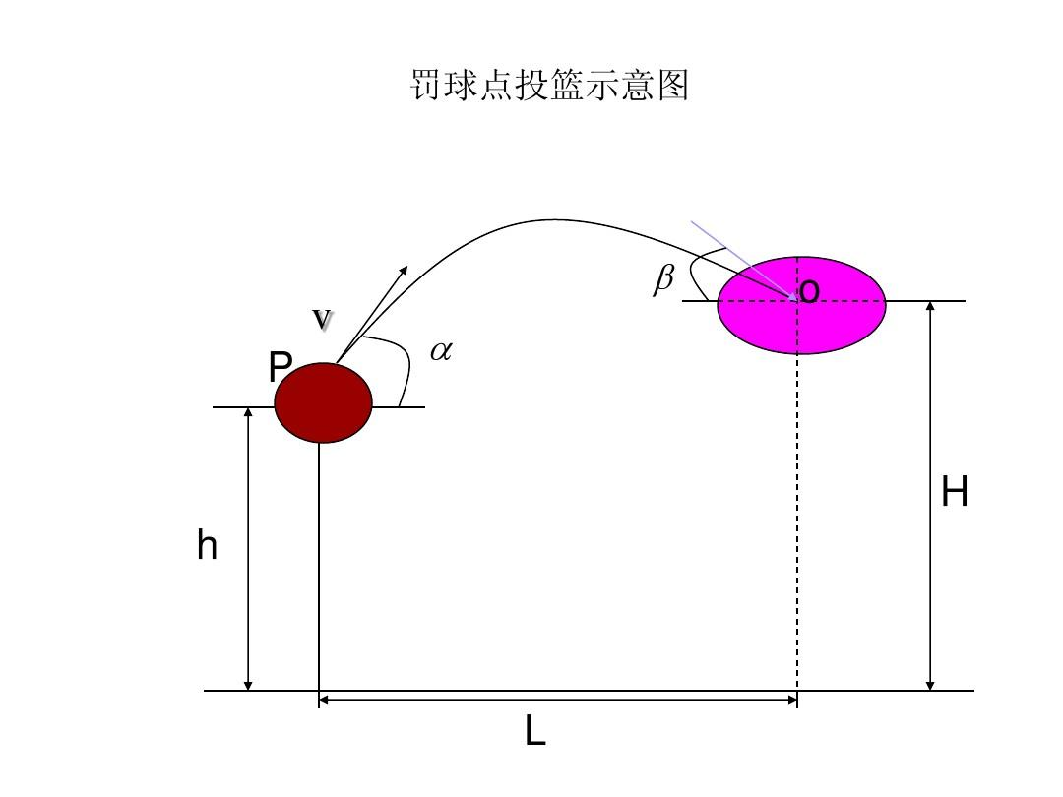

Slide 6

$$x(t)=v cosαt \\ y(t)=v sinαt−\frac{{gt}^{2}}{2} (1)$$
由于不考虑篮球和篮筐的大小，不考虑空气阻力的影响，从未出手时的球心p为坐标圆点，x轴为水平方向，y轴为竖直方向,篮球在t=0时以出手速度v和出手角度a投出，可视为质点(球心)的斜抛运动,其运动方程是我们熟知的

Slide 7


其中g是重力加速度。由此可得球心运动轨迹为如下抛物线
以x=L,y=H-h代入(2)式,就得到球心命中框心的条件。
可以看出,给定出手速度v和出手高度h,有两个出手角度a满足这个条件。
$$y=x tanα−x^{2} \frac{g}{2v^{2}{cosα}^{2}} (2)$$
$$tanα=\frac{v^{2}}{gl}[1±\sqrt{1−\frac{2g}{v^{2}}}(H−h+\frac{gL^{2}}{2v^{2}})] (3)$$

Slide 8
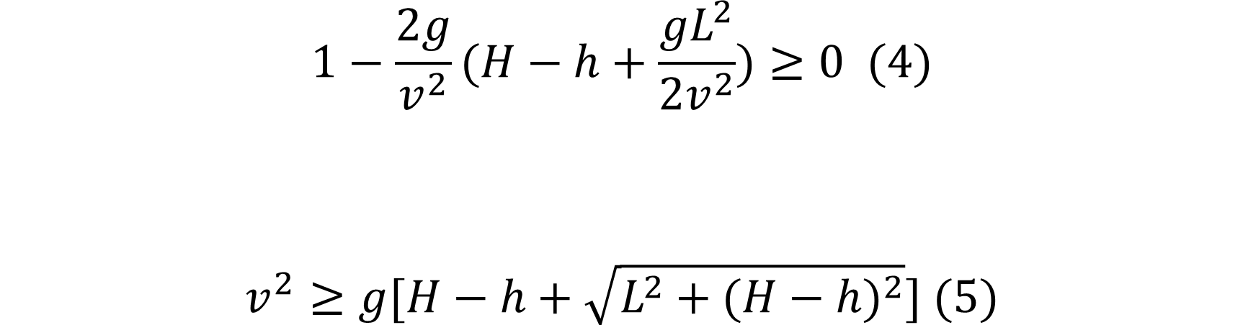
$$1−\frac{2g}{v^{2}}(H−h+\frac{gL^{2}}{2v^{2}})≥0 (4)$$ $$v^{2}≥g[H−h+\sqrt{L^{2}+{(H−h)}^{2}}] (5)$$
而(3)式有解的前提为
可对v求解得
于是对于一定的高度h ,使(5)式等号成立的为最小出手速度Vmim,它是h的减函数。 由(3)式计算出的两个出手角度记作α1、α2,且设α1>α2,可以看出，α1是h和v的增函数。

Slide 9


球入篮筐时的入射角度β可从下式得到
这里的导数由(2)式计算代入后可得
于是对应于α1、α2 ,有β 1、 β 2。及。设β1> β 2。
$$tanβ=−{\left.\frac{dy}{dx}\right|}_{x=L} (6)$$
$$tanβ=tanα−\frac{2(H−h)}{L} (7)$$

Slide 10
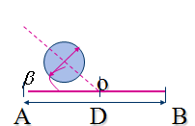

2、问题2)的分析与模型的建立: 考虑篮球和篮框的大小时，如图，篮球的直径d,篮框的直径D。 显然，即使球心命中球框， 若入射角β太小，球会碰 到框的近侧A，不能入框。 由图不难得出β应满足的球
心应命中框心且球入框的条件。
将d=24.6cm,D=45.0cm代入得β>33.1度。 前面计算结果中不满足这个条件的，当然应该去掉。
$$sinβ>\frac{d}{D} (8)$$

Slide 11
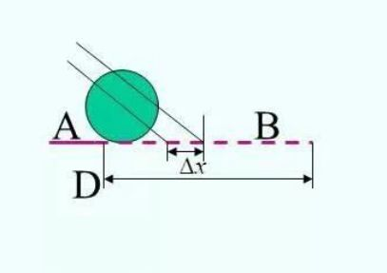
3、问题3)的分析与模型的建立: 球入框时，球心可以偏离框心，
偏前(图Q1)的最大距离为图中的△x, △x可以从入射角β算出。 根据△x和球心轨迹中x 与α的关系,能够得到 出手角度α允许的最大偏差△ α。 出手速度v允许的最大偏差△v可以类似的处理。

Slide 12

由图看出,球入筐时球心可以偏前(偏后与偏前一样)最大距离为:
为了得到出手角度允许的最大偏差，可以在(3)式中以L±△x 代替L重新计算,但是由于△x 中包含α ,从而也包含β 所以这种方法不能解析的求出△ α
$$Δx=\frac{D}{2}−\frac{d}{2sinβ} (9)$$

Slide 14

用△x /△α近似代替左边的导数,即可得到出手角度的偏△α与△x 的如下关系
由△α和已经得到的a也容易计算相对偏差│△α /α│。
$△$α=$\frac{gL−v^{2}sinαcosα}{L(V^{2}−gLtanα)}△$x

Slide 15
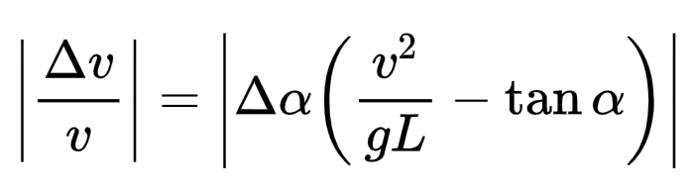

类似的,(10)式对v求导并令x=L,可得到出手速度允许的最大偏差
(12),(13)式v的相对偏差为
$$Δv=\frac{gL−v^{2}\sin{α\cos{α}}}{gL^{2}}vΔx (13)$$

Slide 16
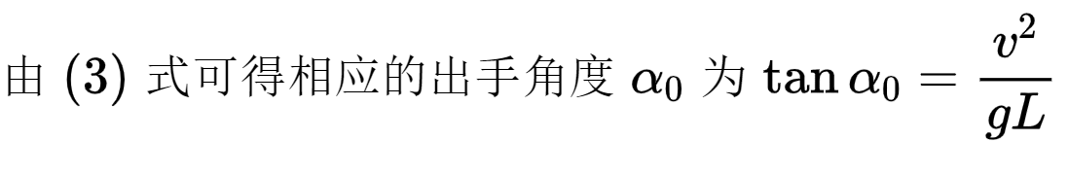
模型的求解及结果分析
问题1)、2)的结果与分析: 1.对不同出手高度的最小出手速度和对应的出手角度 使(5)式等号成立的v为最小出手速度Vmin ,在这个速度下
取出手高度h=1.8~2.1(m)，计算结果见下表

Slide 17
对不同出手高度的最小出手速度和相应的出手角度
H(m) | Vmin(m/s) | α(度)
1.8 | 7.6789 | 52.6012
1.9 | 7.5985 | 52.0181
2.0 | 7.5186 | 51.4290
2.1 | 7.4392 | 50.8344
由此得出，对应与最小出手速度是最小出手角度,他们均随着出手高度的增加而略有减小;出手速度一般不要小于8米/秒。

Slide 18
2.对不同的出手速度和出手高度的出手角度和入射角度对出手速度v=8.0~9.0(m/s)和出手高度1.8~2.1(m),由(3)式计算出手角度α1、α2，由(7)式计算入射角度β1、β2，结果见下表2。

Slide 19
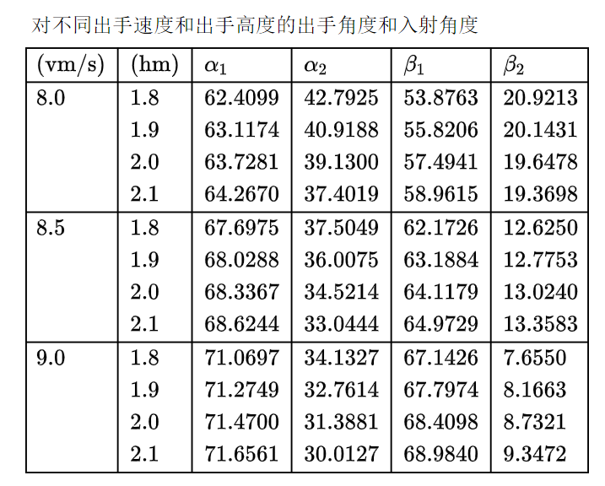

Slide 20
根据前面计算，β应大于33.1度才能保证球入框，这里的β2均小于33.1度，不满足(8)式的条件，所以在考虑篮球和篮框大小的实际情况下，出手角度只能是α1.可以发现，速度一定时，出手高度越大，出手角度应越大,但是随着速度的增加，高度对出手角度的影响变小，这种影响在1度左右；出手高度一定时，速度越大，出手角度也应越大,速度的影响在7~9度。

Slide 21
模型3)的结果与分析: 分析出手角度和出手速度的最大偏差。 利用(12)式和上面的α1，计算出手角度最大偏差△α 和△α/α，再利用(13)、(14) 式计算出手速度的最大偏差△v和△v /v，只将h=1.8, 2.0(m)结果列入下表中。

Slide 22
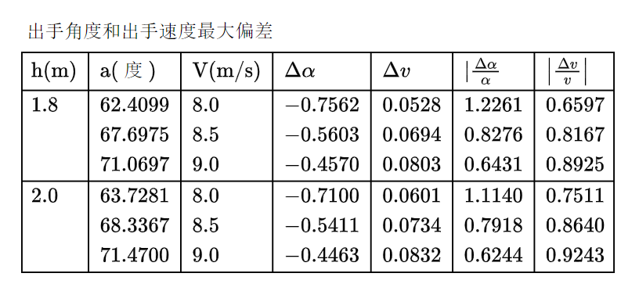

Slide 23
总的看来，允许偏差都相当小。进一步分析可知，速度越大，角度的允许偏差越小，而速度的允许偏差越大，且对角度的要求比对速度的要求严格;出手速度一定时，高度越大，虽然也是角度的允许偏差越小，速度的允许偏差越大，但这时对角度和速度的要求都相对较低。

Slide 24
模型的进一步讨论
当考虑空气阻力的影响时，出手角度有什么变化。考虑水平方向的阻力时，应该用微分方程求解球心的运动轨迹，由于阻力很小，可作适当简化.然后与前面类似的作各种计算. 假设只考虑水平方向的阻力,且阻力与速度成正比，设比例系数为k，这时水平方向的运动由微分方程
x..+kx.=0, x(0)=0, x.(0)=vcosα(16)
描述。

Slide 25
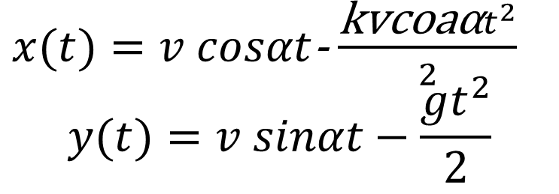
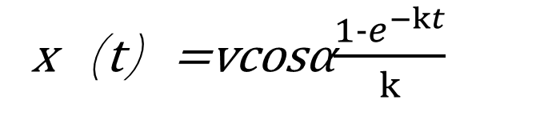
其解为
因为阻力不大(不超过0.05每秒)，时间t也很小(约1秒),所以将(17)式中的e*做泰勒展开后忽略二阶以上项得到(不考虑竖直方向的阻力,故y(t)仍与(1)式相同),得到
x（t）=vcosα$\frac{1−e^{−kt}}{k}$
$x(t)=v cosαt$- $\frac{\text{kvcoaα}t^{2}}{2}$
$$y(t)=v sinαt−\frac{{gt}^{2}}{2}$$

Slide 26
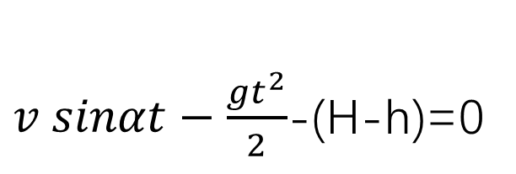
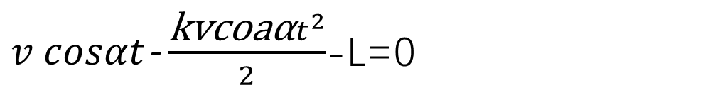
在不考虑篮球和篮筐大小时,球心命中筐心的条件由方程组
确定. 类似于模型1)、2)的求解，即可求出对不同出手速度和出手高度的出手角度和入射角度，这里不加详细讨论。
$v cosαt$- $\frac{\text{kvcoaα}t^{2}}{2}$-L=0
$v sinαt−\frac{{gt}^{2}}{2}$-(H-h)=0

Slide 27
PART2 扩展
投篮命中率预测
——以科比投篮数据为例
学生团队：
欧阳思蜜，李春阳，丁淑芸

Slide 28
1
数据预处理与分析
CONTENTS
2
目
录
投篮空间位置分析
3
投篮率预测与权重
4
投篮决策过程分析

Slide 29
INTERNET
数据预处理与分析

Slide 30
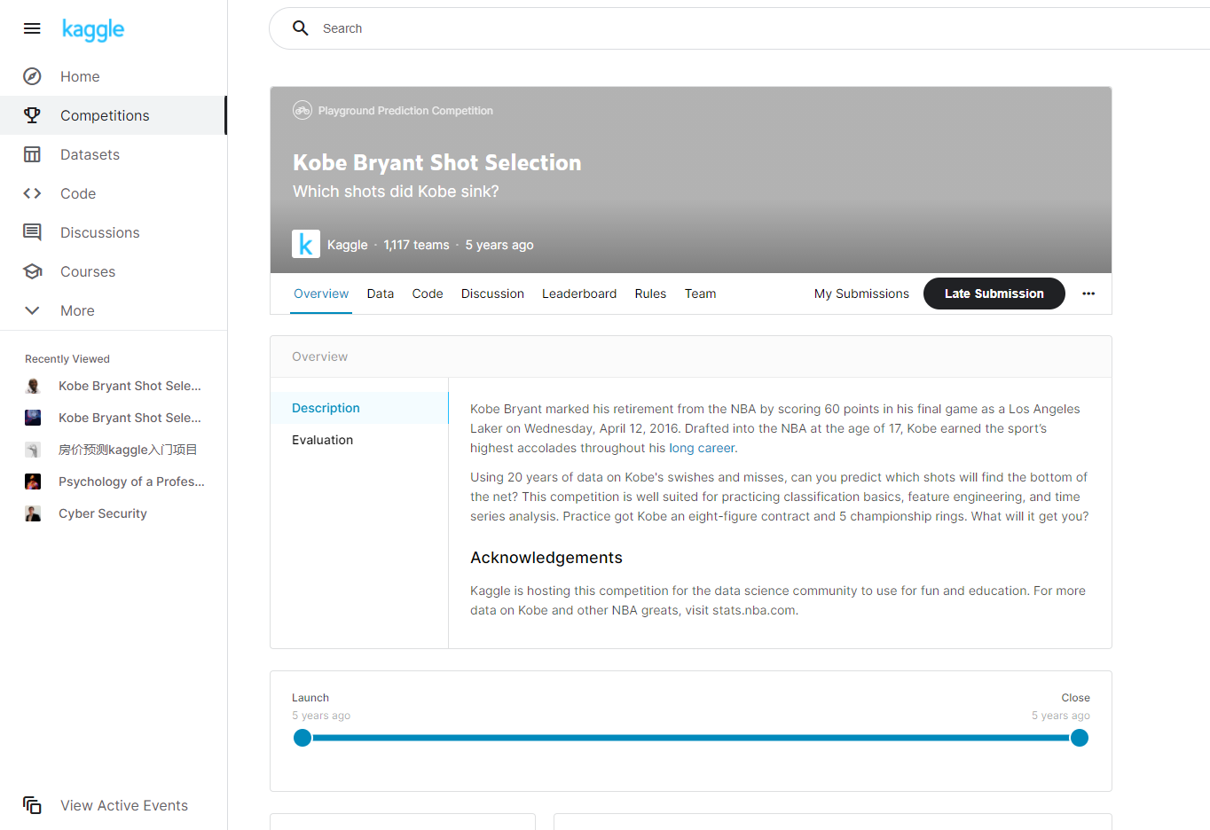
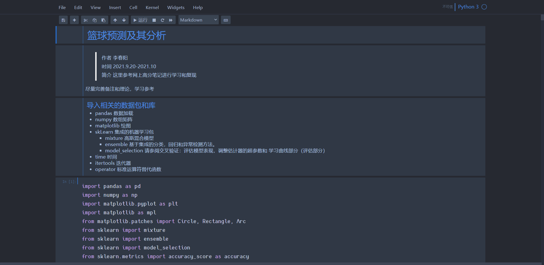
数据预处理与分析
数据来源
运行环境
Kaggle大数据平台开源数据：
https://www.kaggle.com/c/kobe-bryant-shot-selection/overview
1. Python3.7
2. Anaconda3
3. Jupyter Notebook
2017年5月12日，WannaCry勒索病毒事件致使99个国家遭受攻击，其中包括英国、美国、中国、俄罗斯、西班牙和意大利。

Slide 31
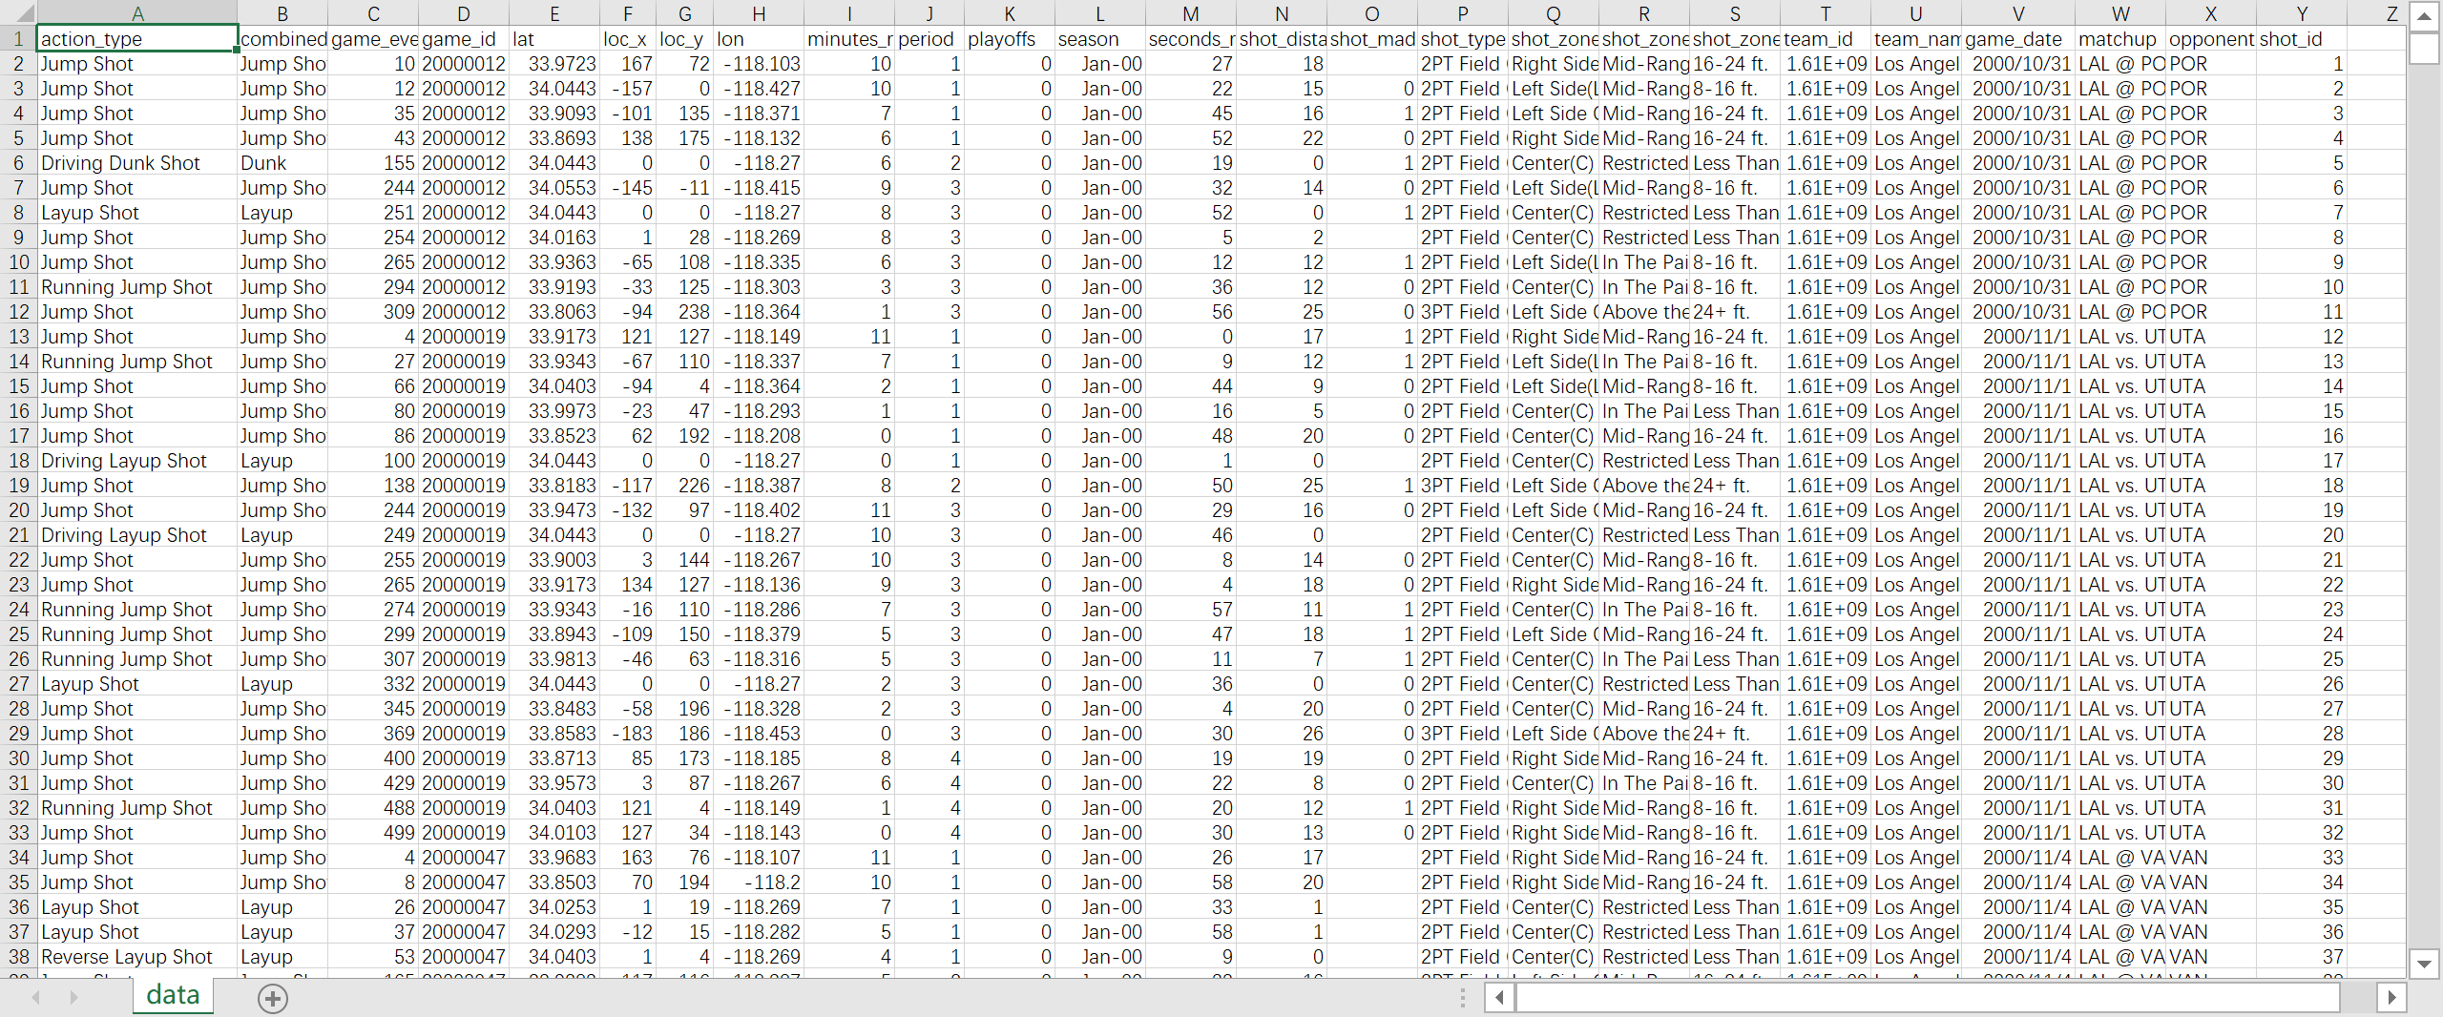
数据预处理与分析
认识数据
投篮方式
位置
剩余时间
场次
队名
时间
对手
企业走向全世界离不开工业互联网安全，会直接影响企业未来的生存问题。

Slide 32
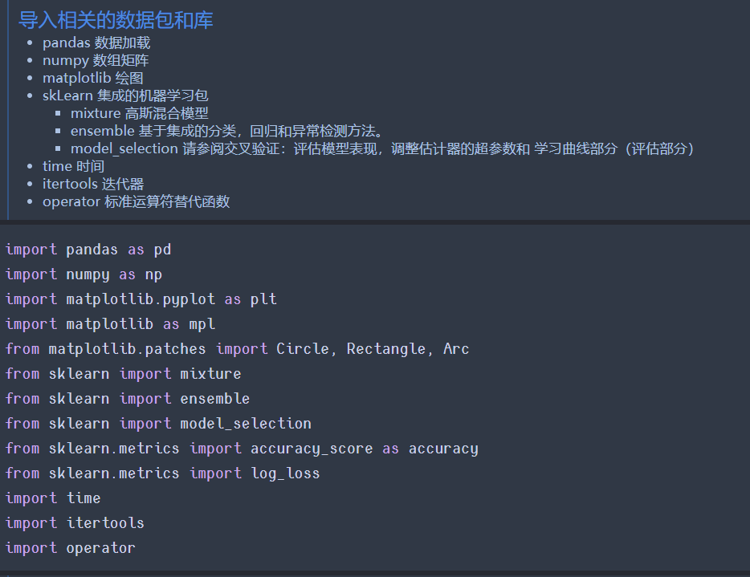
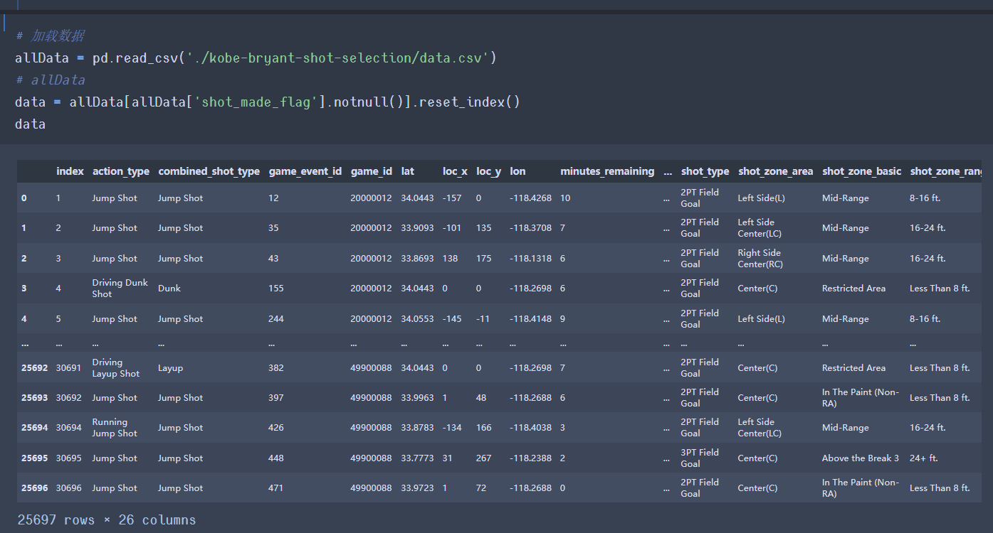
数据预处理与分析
对数据预处理
1. 清洗数据，把一些null（空值）删掉
企业走向全世界离不开工业互联网安全，会直接影响企业未来的生存问题。

Slide 33
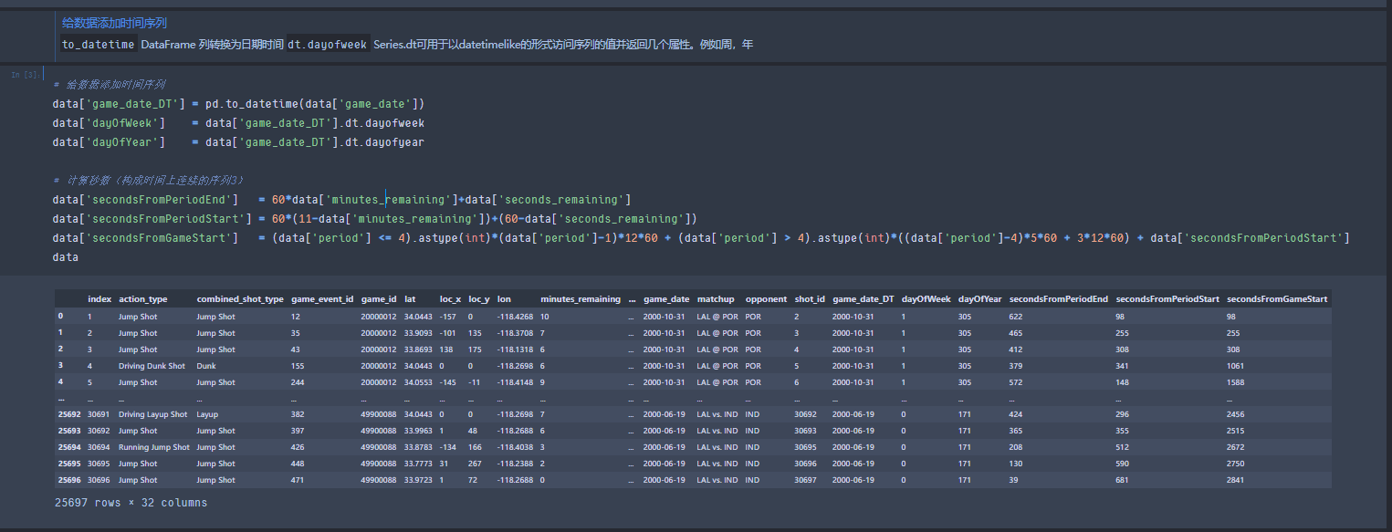
数据预处理与分析
添加时间序列
2. 为了更好的可视化以及后续分析，我们按照每一次比赛时间添加时间序列。
企业走向全世界离不开工业互联网安全，会直接影响企业未来的生存问题。

Slide 34
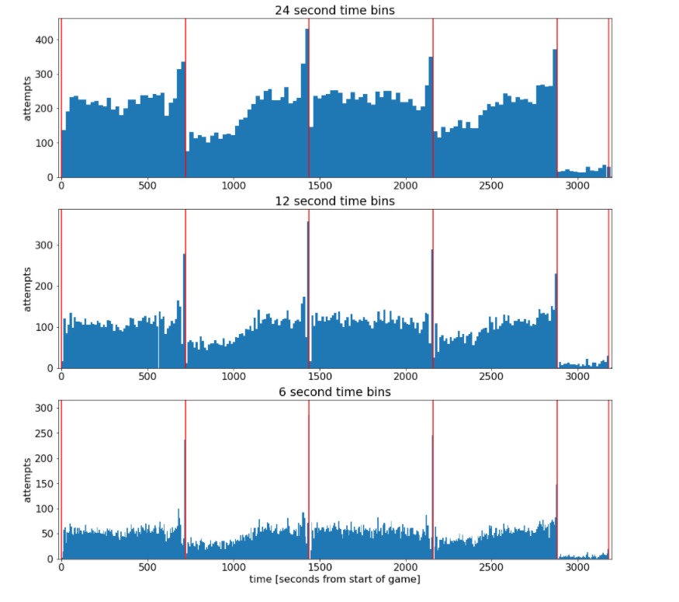
数据预处理与分析
可视化展示
右图展示了以24s/12s/6s为一段，对科比尝试投篮次数进行统计，红色线段对应比赛每小节
结论
+ 看起来科比被托付给每个时期的最后一击（每一节后面出手得分明显多）
+ 看起来他通常在第 2 节和第 4 节开始时坐在替补席上

Slide 35
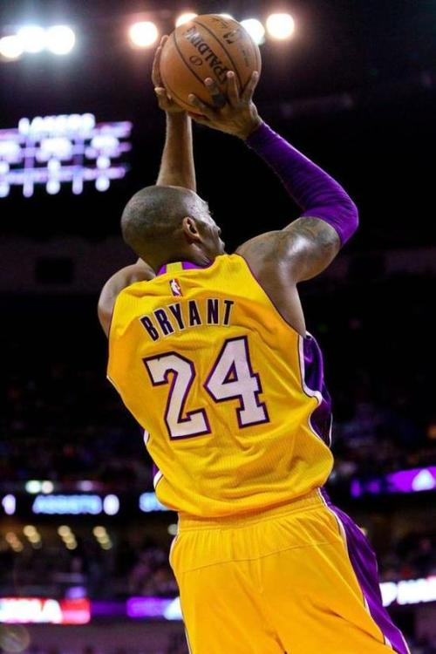
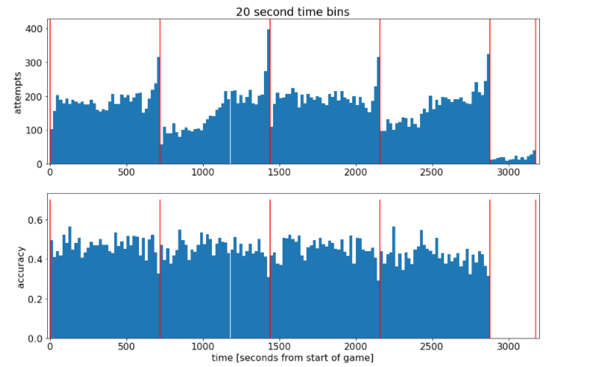
数据预处理与分析
可视化展示
下图是以20s为段统计的尝试投篮次数和命中次数。
由图可以分析得出，最后虽然投篮次数多，但准确率明显下滑，达不到正常水平
这可能和最后时间紧张，远距离投篮有关
企业走向全世界离不开工业互联网安全，会直接影响企业未来的生存问题。

Slide 36
INTERNET
投篮空间位置分析

Slide 37
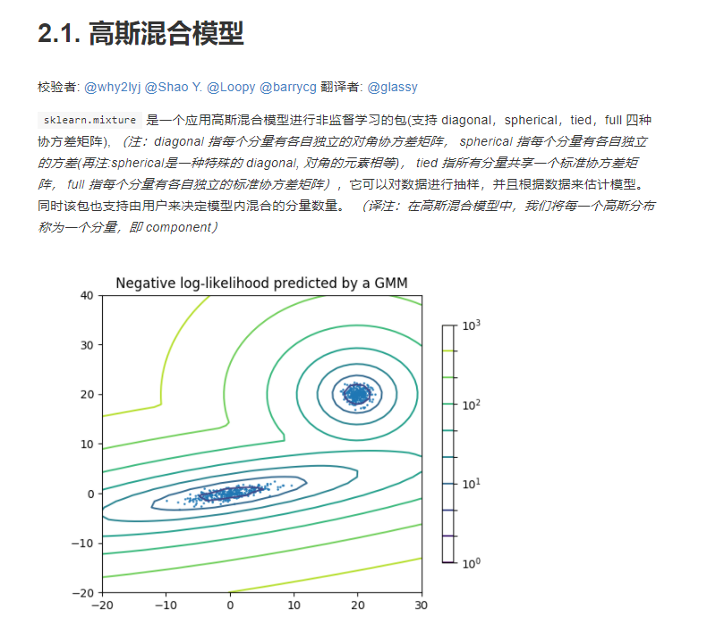
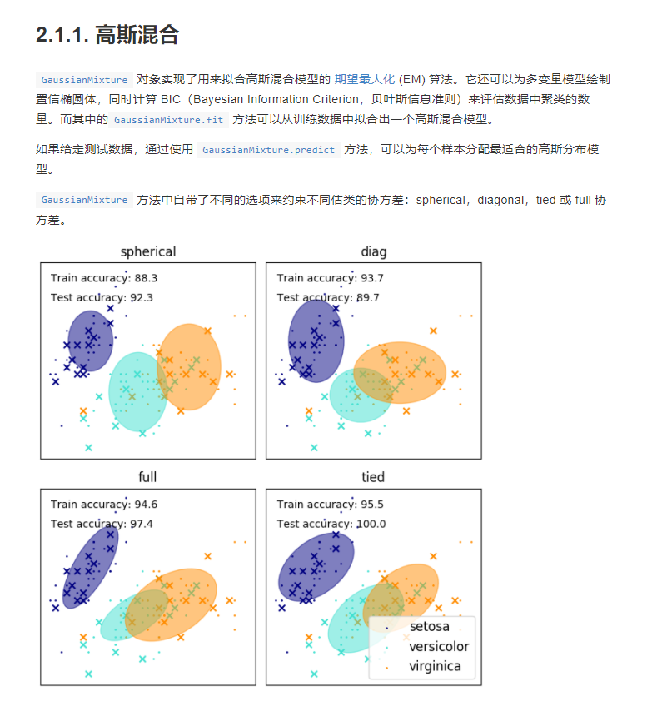
投篮空间位置分析
scikit-learn (sklearn) 介绍
参考：https://sklearn.apachecn.org/docs/master/20.html

Slide 38
投篮空间位置分析
1
高斯混合分布（GMM）
2
EM算法
EM算法称为期望极大值算法，是一种启发式的迭代算法。
EM算法的思路是使用启发式的迭代方法，既然我们无法直接求出模型分布参数，那么我们可以先猜想隐含数据（EM算法的E步），接着基于观察数据和猜测的隐含数据一起来极大化对数似然，求解我们的模型参数（EM算法的M步)。
高斯混合模型（Gaussian Mixed Model）指的是多个高斯分布函数的线性组合，理论上GMM可以拟合出任意类型的分布，通常用于解决同一集合下的数据包含多个不同的分布的情况（或者是同一类分布但参数不一样，或者是不同类型的分布，比如正态分布和伯努利分布）。

Slide 39
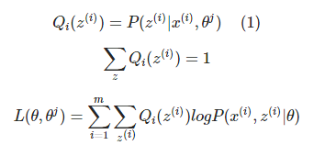
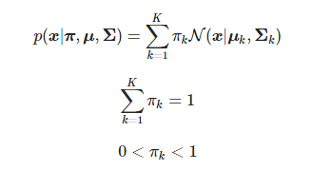
投篮空间位置分析
简单推导过程
EM算法的一般形式：
用高斯分布来一步一步的完成EM算法
设有随机变量X，则混合高斯模型可以用下式表示：
参考：https://www.cnblogs.com/huangyc/p/10125117.html

Slide 40
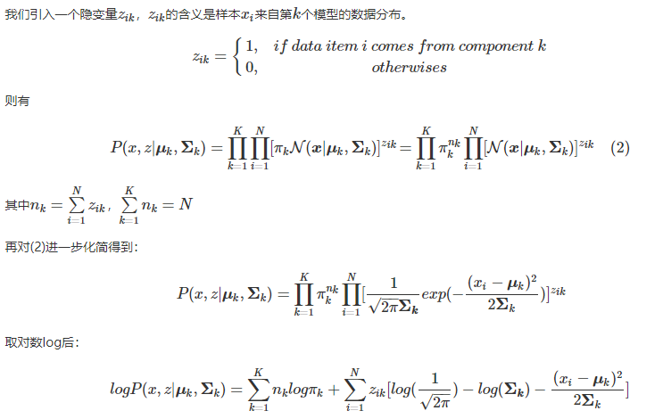
投篮空间位置分析
简单推导过程
1.引入隐变量：

Slide 41
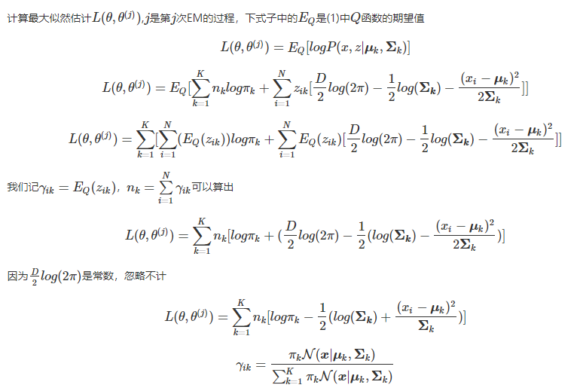
投篮空间位置分析
简单推导过程
2.确定E步极大似然函数

Slide 42
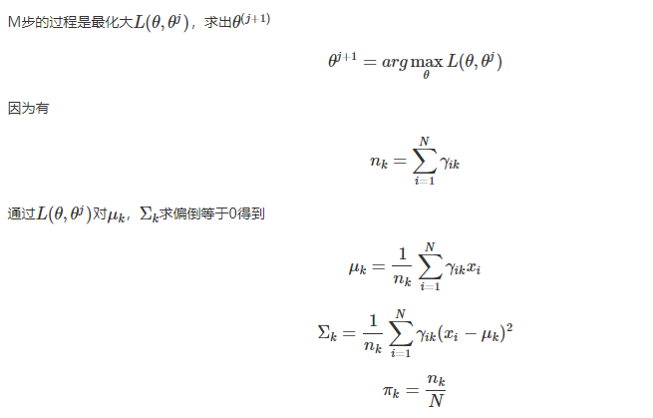
投篮空间位置分析
简单推导过程
3.确定M步，更新参数
详细证明过程参考：https://zhuanlan.zhihu.com/p/50686800

Slide 43
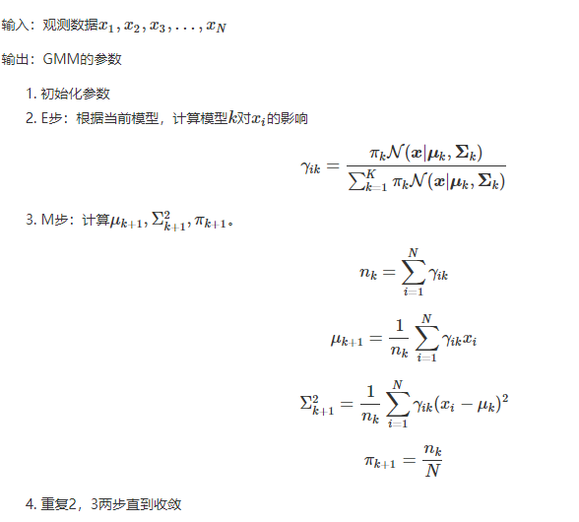
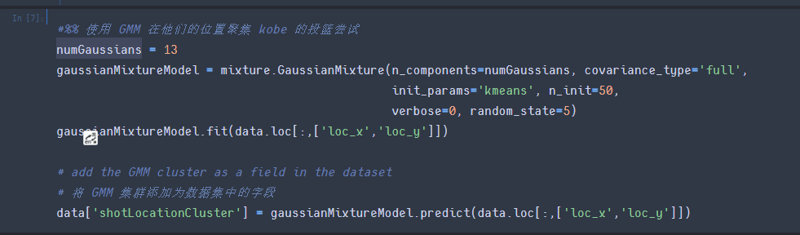
投篮空间位置分析
算法步骤
使用sklearn库里面mixture.GaussianMixture()函数：
选择合适的参数（调参yyds）

Slide 44
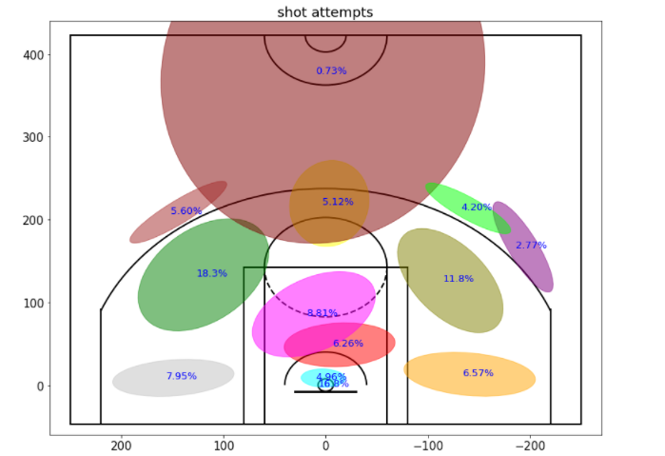
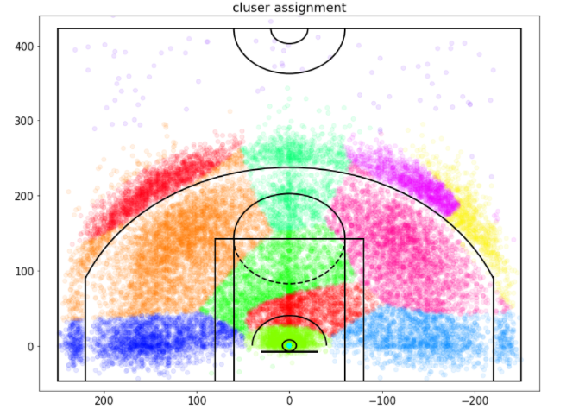
投篮空间位置分析
可视化展示
从MichaelKrueger 的优秀脚本中窃取 draw_court() 函数来绘画篮球场地，进行2d高斯混合分布可视化
科比在球场左侧（或从他的角度来看是右侧）进行了更多的投篮，同时看到大量的投篮来自篮筐正下方

Slide 45
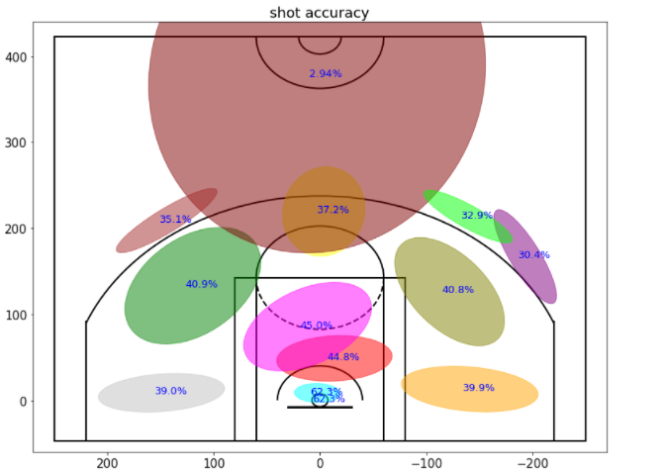
投篮空间位置分析
可视化展示
我们可以清楚地看到距离和精度之间的依赖关系 另一个有趣的事实是，科比不仅从右侧进行更多的尝试（从他的角度来看），而且他更擅长进行这些尝试

Slide 46
INTERNET
投篮率预测与权重

Slide 47
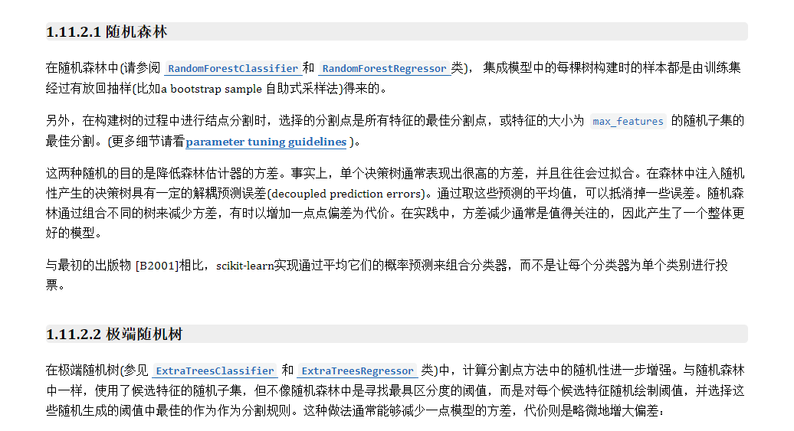
投篮率预测与权重
scikit-learn (sklearn) 介绍
使用这些方法时要调整的参数主要是 n_estimators 和 max_features。前者（n_estimators）是森林里树的数量，通常数量越大，效果越好，但是计算时间也会随之增加。此外要注意，当树的数量超过一个临界值之后，算法的效果并不会很显著地变好。后者（max_features）是分割节点时考虑的特征的随机子集的大小。 这个值越低，方差减小得越多，但是偏差的增大也越多。
参考：https://sklearn.apachecn.org/docs/master/12.html

Slide 48
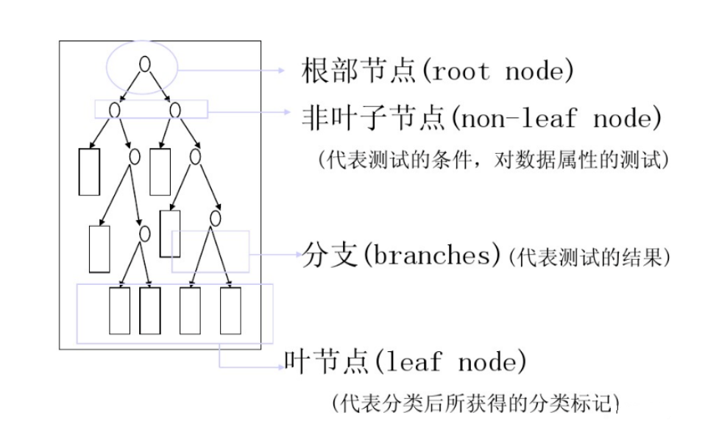
投篮率预测与权重
决策树
在机器学习中，随机森林是一个包含多个决策树的分类器，并且其输出的类别是由个别树输出的类别的众数而定。Leo Breiman和Adele Cutler发展出推论出随机森林的算法。随机森林在过去几年一直是新兴的机器学习技术。它是基于非线性的决策树模型，通常能够提供准确的结果。然而，随机森林大多是黑盒子，经常难以解读和充分理解。
决策树模型是一种描述对实例进行分类的树形结构. 决策树由结点和有向边组成. 结点有两种类型: 内部结点和叶节点. 内部节点表示一个特征或属性, 叶节点表示一个类.
决策树(Decision Tree),又称为判定树, 是一种以树结构(包括二叉树和多叉树)形式表达的预测分析模型.
特征选择
决策树生成: 递归结构, 对应于模型的局部最优
决策树剪枝: 缩小树结构规模, 缓解过拟合, 对应于模型的全局选择

Slide 49
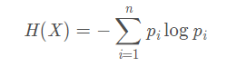
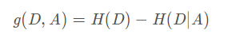
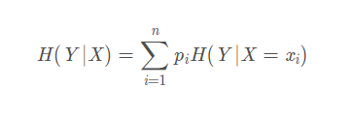
投篮率预测与权重
决策树
在决策树构建的过程中，我们需要一个衡量标准来确定每次数据划分所带来的收益，这个标准就是信息熵，在信息论中，熵是用来度量系统的不确定程度的。
信息增益(information gain)
有了熵和条件熵还不够，我们的目的是减少熵，为此引入了信息增益。
条件熵H(Y|X)是衡量在随机变量X已经确定的条件下，Y取值的不确定性。
上面 D 指代训练集。
H(D) 被称为经验熵。
H(D|A) 经验条件熵
g(D,A) A 对 D 的信息增益
H(D) 说明的是训练集合，分类的不确定程度。
H(D|A) 说明的是特征 A 选定条件下，训练集的分类不确定程度。
g(D,A) 说明的是选定特征 A 后，对于提升 D 的分类确定性有多少
详细参考：https://blog.csdn.net/xsqlx/article/details/51120485
我们构建决策树时，以信息增益最大的特征为基础。

Slide 50
投篮率预测与权重
随机森林
假设有M个样本，有放回的随机选择M个样本（每次随机选择一个放回后继续选）。
假设样本有N个特征，在决策时的每个节点需要分裂时，随机地从这N个特征中选取n个特征，满足n<<N，从这n个特征中选择特征进行节点分裂。
基于抽样的M个样本n个特征按照节点分裂的方式构建决策树。
按照1~3步构建大量决策树组成随机森林，然后将每棵树的结果进行综合（分类使用投票法，回归可使用均值法）。
1、随机森林应用的是Bagging模型。
极端随机森林使用的所有的样本，随机森林只是特征是随机选取的，因为分裂是随机的，所以在某种程度上比随机森林得到的结果更加好
2、随机森林是在一个随机子集内得到最佳分叉属性，而极端随机森林是完全随机的得到分叉值，从而实现对决策树进行分叉的。
补充：
在集成算法中，bagging 方法会在原始训练集的随机子集上构建一类黑盒估计器的多个实例，然后把这些估计器的预测结果结合起来形成最终的预测结果。 该方法通过在构建模型的过程中引入随机性，来减少基估计器的方差(例如，决策树)。
详细参考：https://www.jianshu.com/p/757ce349594c

Slide 51
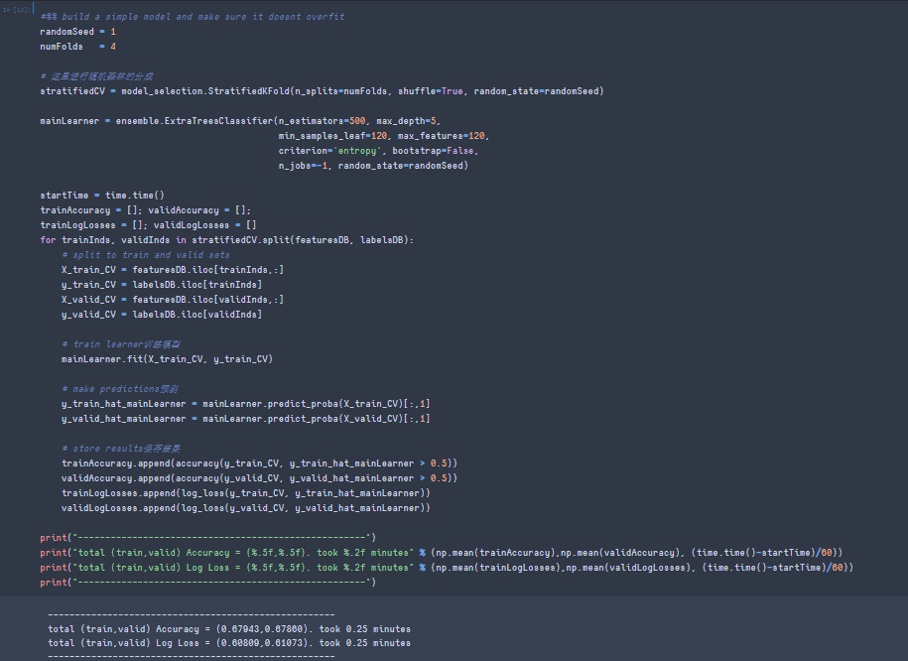
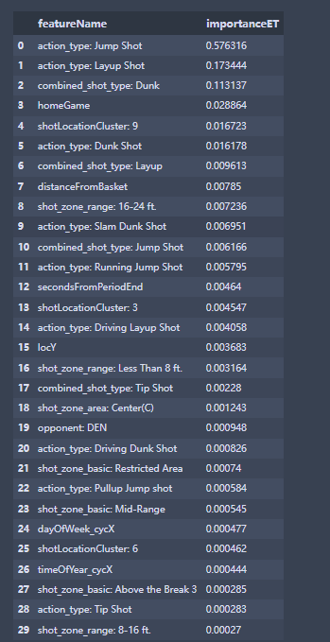
投篮率预测与权重
预测与结果
排名前30的影响因子->
<-极端树模型代码实现

Slide 52
INTERNET
投篮决策过程分析

Slide 53
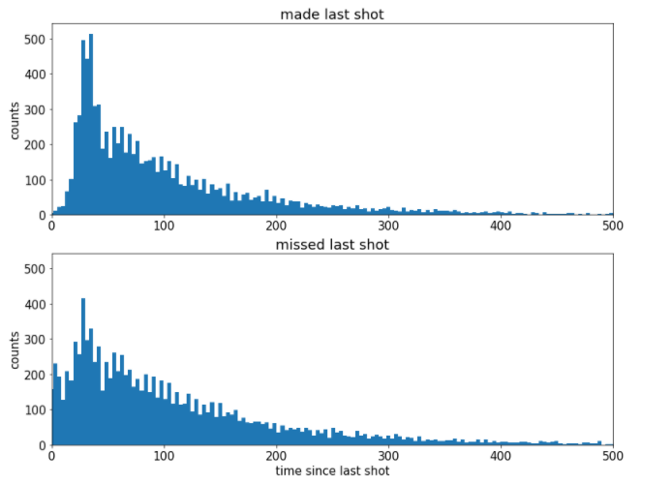
投篮决策过程分析
“自上次射击尝试后的时间”的直方图
为了进一步分析科比投篮的一些习惯性决策，这里引入一些对比
成功投篮后的投篮
投篮失败后立即投篮
看起来，投篮后，科比更渴望投出下一个投篮
对于为什么投篮后会有“沉默期”：
这很可能是因为在成功射门后球被转移到了另一支球队并且需要一些时间才能将球拿回来

Slide 54
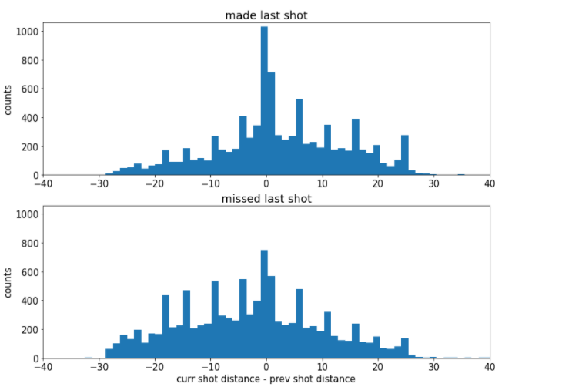
投篮决策过程分析
“当前射击距离 - 先前射击距离”的直方图
如果科比从近处投球，然后从远处投球，这将导致“当前投篮距离 - 上一次投篮距离”为正值。反之亦然 - 如果科比从远处投球，然后从近处投球，这将导致负值
我们可以清楚地看到，这组投篮更倾向于右侧。
因此，看起来科比在投篮后更有信心，也正因为如此，他冒了更大的风险，从更远的地方投出。

Slide 55
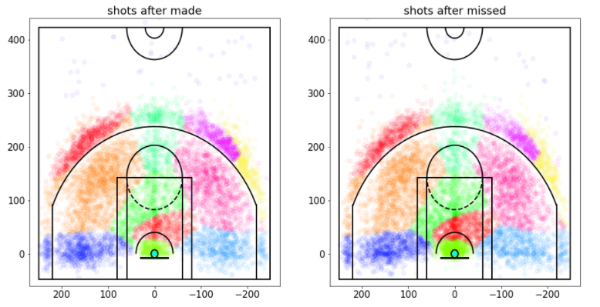
投篮决策过程分析
高斯混合分布差异对比
可以看到这里的密度差异，但不是很清楚，所以让我们以高斯格式显示数据，希望它会更清晰

Slide 56
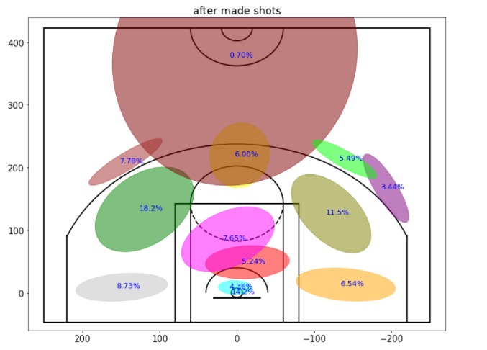
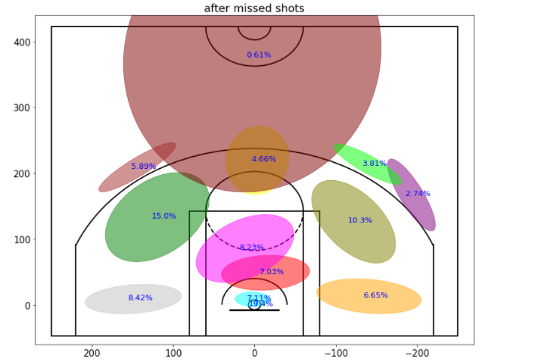
投篮决策过程分析
高斯混合分布差异对比
现在很明显，在投篮不中后，与投篮后相比，科比更有可能直接从篮下投篮
也很明显，在投篮后，科比更有可能尝试三分球作为他的下一次投篮

Slide 57
参考文献
参考文献
123看见扣篮大赛大家快来调查深刻理解领导层面看

Slide 58
INTERNET
汇报完毕谢谢观看

